Slide 1




Funciones de la Secretaría de Trabajo
Actividad de capacitación
9 de junio de 2009
Secretaría de Trabajo

Slide 2
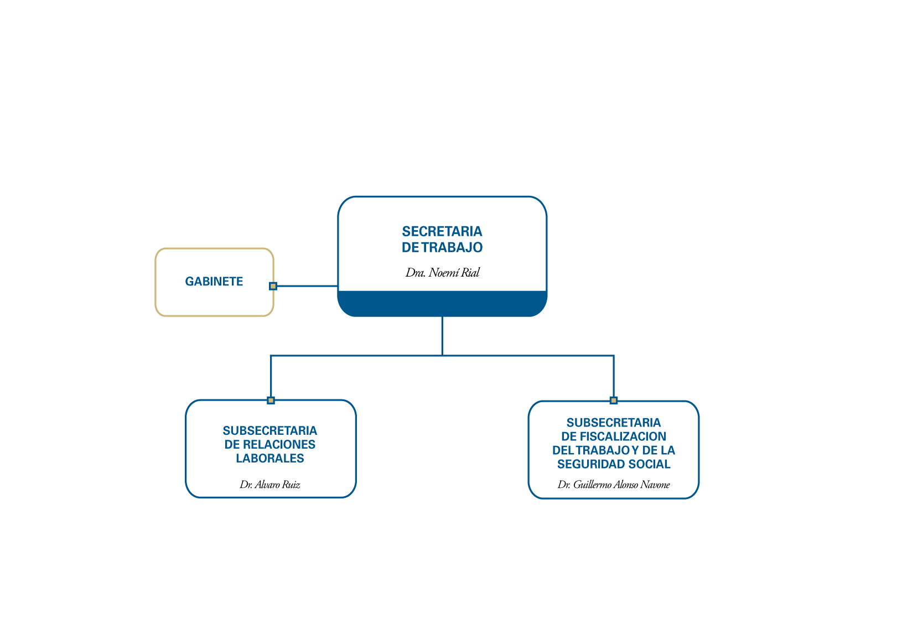
Secretaría de Trabajo

Slide 3
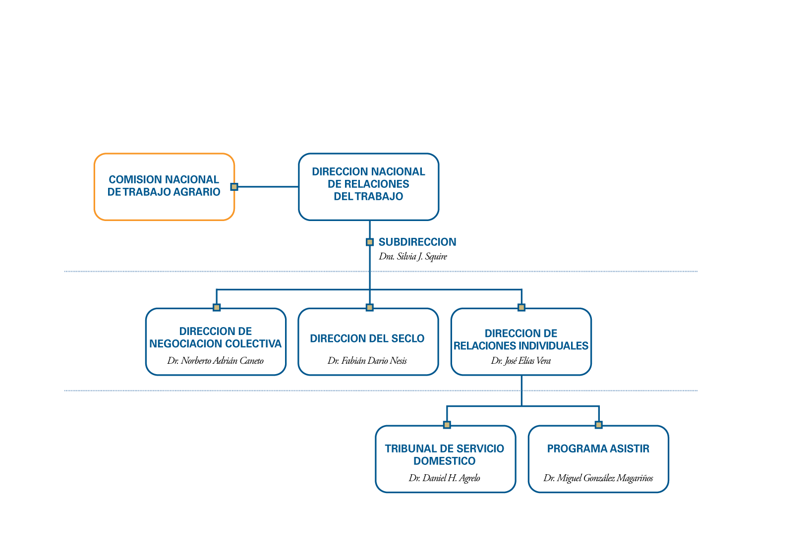
Subsecretaría de Relaciones Laborales

Slide 4
Dirección de Relaciones Individuales
Programa Asistir
Es un servicio que se ofrece a los trabajadores de la Ciudad Autónoma de Buenos Aires.
Brinda asesoramiento jurídico gratuito en las demandas de competencia de la justicia nacional del trabajo y como instancia previa de los reclamos que se tramitan en la Dirección del Servicio de Conciliación Laboral Obligatoria (SECLO).

Slide 5
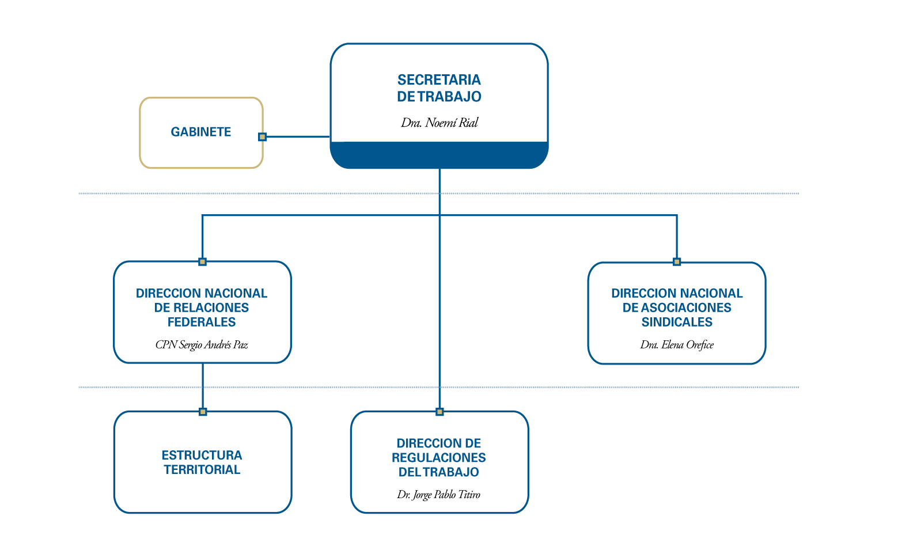
Secretaría de Trabajo

Slide 6
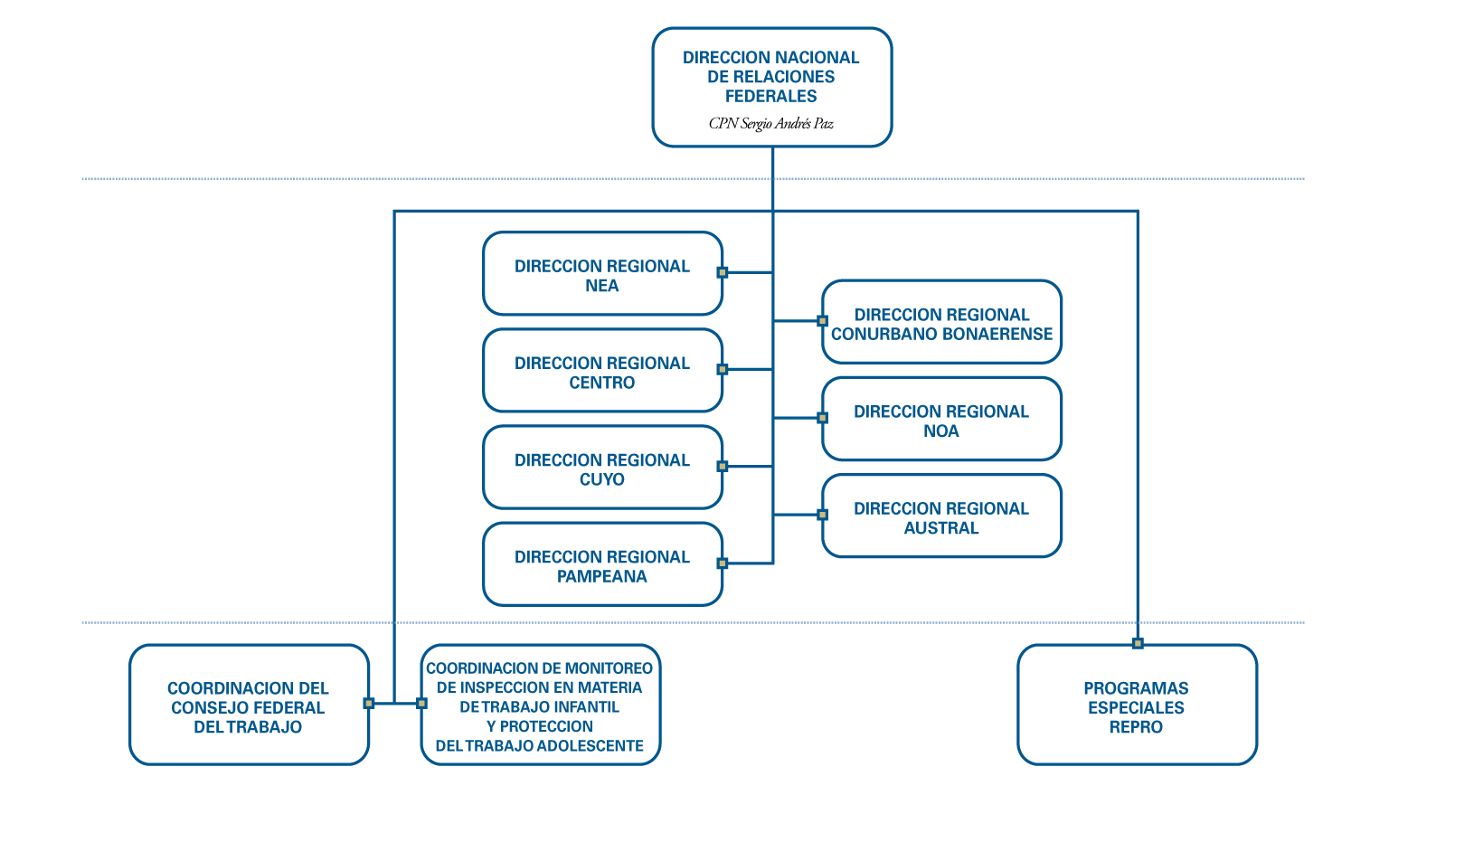
Dirección Nacional de Relaciones Federales
36 Delegaciones Regionales

Slide 7
Dirección Nacional de Relaciones Federales
REPRO
El Programa de Recuperación Productiva brinda a los trabajadores de las empresas adheridas una suma fija mensual no remunerativa de hasta 600 pesos y por el plazo de hasta 12 meses, destinada a completar el sueldo de su categoría laboral, mediante el pago directo por ANSES. Fue prorrogado hasta el 31 de diciembre de 2009 por Resolución MTEySS N° 72/09.
Para que las empresas pasen a ser beneficiarias deben acreditar la situación de crisis, pautando las acciones a desarrollar para su recuperación y comprometiéndose a no despedir personal.

Slide 8

Dirección Nacional de Relaciones Federales
Coordinación de Monitoreo de Inspección en Materia
de Trabajo Infantil y Protección del Trabajo Adolescente
Promueve la realización de inspecciones laborales periódicas a través del Consejo Federal del Trabajo y las administraciones provinciales.
Capacita a inspectores y a distintos actores sociales.
Participa en el diseño de materiales de difusión.
Impulsa dispositivos legales que permiten ampliar la actuación de la inspección en materia de trabajo infantil y la protección del trabajo adolescente.
Realiza acciones acordadas con organismos e instituciones en materia de trabajo infantil y adolescente.

Slide 9
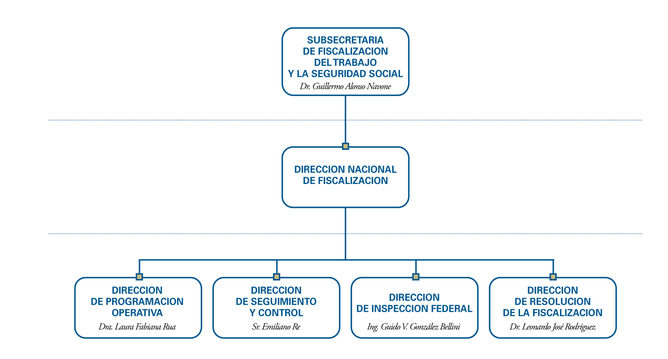
Subsecretaría de Fiscalización y de la Seguridad Social

Slide 10


Plan Nacional de Regularización del Trabajo
Actividad de capacitación
9 de junio de 2009
Subsecretaría de Fiscalización
del Trabajo y la Seguridad Social
Dirección Nacional de Fiscalización

Slide 11

¿Qué es el PNRT?
El Plan Nacional de Regularización del Trabajo es una política pública que cristaliza la decisión de reinstalar la presencia del Ministerio de Trabajo como agente de contralor de las relaciones laborales.
Plan Nacional de Regularización del Trabajo

Slide 12
Finalidad del Plan
El Plan Nacional de Regularización del Trabajo se desarrolla
en todo el territorio nacional desde el año 2003.
Sus objetivos son:
Regularizar a los trabajadores no registrados.
Impulsar el trabajo decente promulgado por la OIT.
Erradicar la evasión de aportes y contribuciones.
Sostener el Sistema de la Seguridad Social.
Concientizar socialmente sobre la problemática del trabajo no registrado.
Plan Nacional de Regularización del Trabajo

Slide 13
Ventajas del Trabajo Registrado
Normaliza las relaciones laborales entre empleadores y trabajadores fortaleciendo el financiamiento de las prestaciones sociales presentes y futuras, y del sistema de salud otorgando:
A los trabajadores:
Seguridad social.
Beneficios sociales.
Beneficios sindicales.
Protección contra el despido arbitrario.
A los empleadores:
Combate la competencia desleal.
Evita sanciones derivadas de la no registración del personal.
Asegura la protección de sus trabajadores y el reconocimiento
de sus derechos.
Plan Nacional de Regularización del Trabajo

Slide 14


Secretaría de Trabajo

